Slide 1
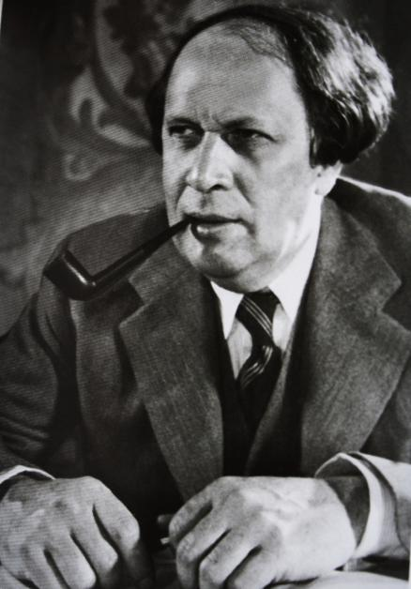
Муниципальное бюджетное учреждение культуры «Анапская централизованная библиотечная система » Центральная библиотека.
Проносит времени река
его творенья сквозь века
Презентация, посвящённая
135-летию со дня рождения
А.Н.Толстого
Проносит времени река его творенья сквозь века

Slide 2

«…Алексей Николаевич Толстой
был ярчайшей
индивидуальностью и талантом ослепительным.
Он не повторял никого ни в чём и одновременно был тонко
ощутимой связью с неумирающим нашим наследием XIX века.
А «Петром Первым» он своими мастерскими руками сложил себе
великолепный памятник…»
К.Федин

Slide 3

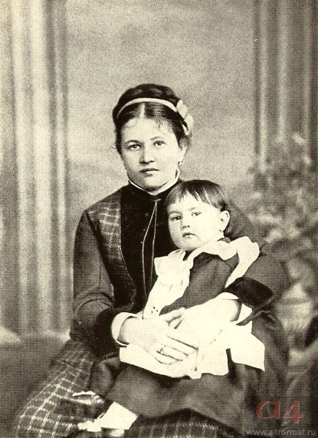
Алексей Толстой родился
10 января 1883 года в городе Николаевске Самарской губернии. Отец — граф Николай Александрович Толстой, мать — Александра Леонтьевна.
Алексей с мамой

Slide 4

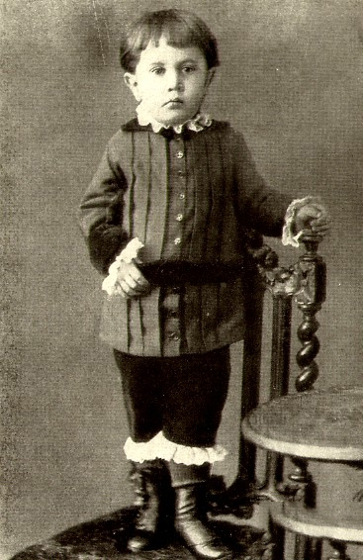
Детские годы Алексея прошли на хуторе Сосновка в имении своего отчима, земского служащего.

Slide 5

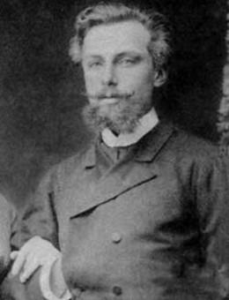
Алексей Аполлонович Бостром, отчим Алексея. Этого человека Толстой считал своим отцом и до тринадцати лет носил его фамилию.

Slide 6

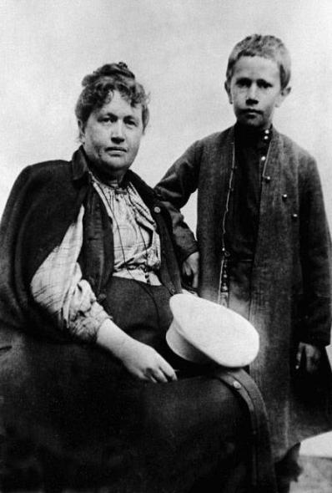
Счастливое деревенское детство определило жизнелюбие Толстого, всегда остававшееся единственной незыблемой основой его мировоззрения.
Матушке своей обязан был Алексей искренней любовью к чтению.
Алексей с мамой

Slide 7

Когда Алеша повзрослел, мать начала
4-летнюю тяжбу, желая вернуть сыну графский титул, фамилию и отчество первого мужа. Тяжба завершилась к 17-летию Алексея Николаевича: в 1901 году он стал графом Толстым, не зная человека, чье отчество и фамилия ему достались.

Slide 8
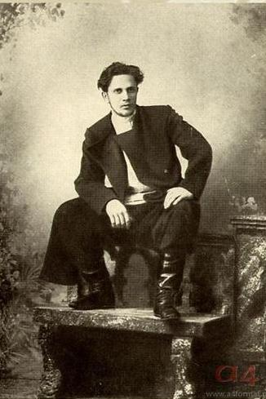
Окончив в мае 1901 года Самарское реальное училище, Алексей уехал в Петербург, где стал студентом Петербургского технологического института.

Slide 9
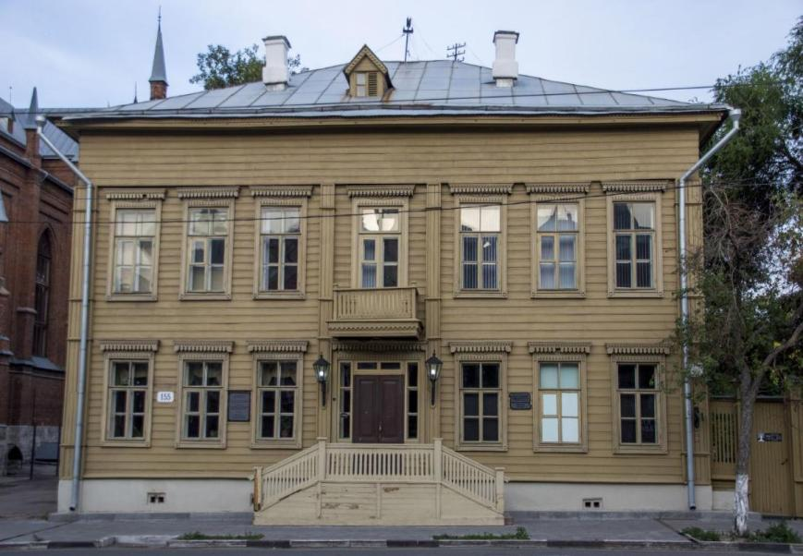
Дом в Самаре, где жил Алексей Толстой.
Сейчас здесь дом-музей.

Slide 10

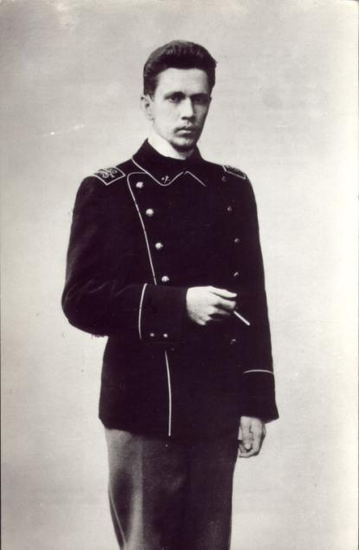
Алексей студент Петербургского технологического института.

Slide 11
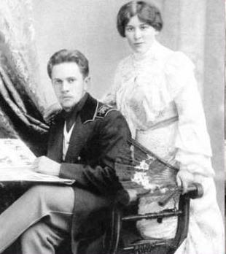
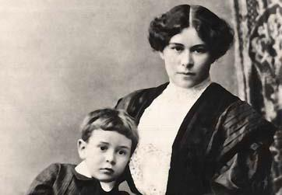
Юлия Рожанская
с сыном Юрием,
который умер в детстве
от менингита.
Почти сразу с
поступлением в институт
Толстой женится на
Юлии Васильевне Рожанской

Slide 12
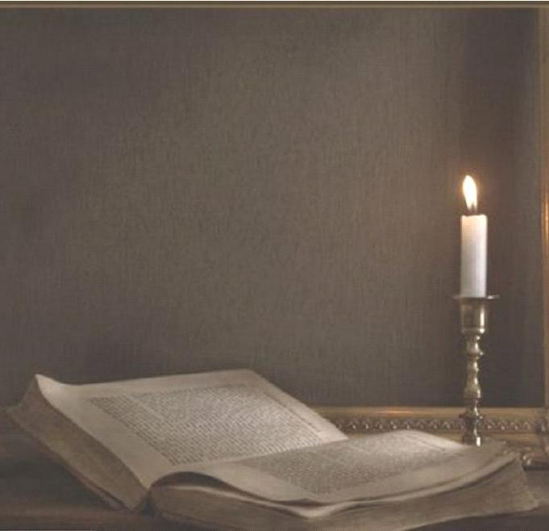

В 1905 году Толстой проходил практику на Невьянском металлургическом заводе, а когда он вернулся, Петербург был охвачен революционными событиями. С Юлией отношения разладились, институт закрыли В январе 1906 года Алексей Толстой уехал в Дрезден, где поступил в Королевскую Саксонскую высшую техническую школу на механическое отделение.

Slide 13
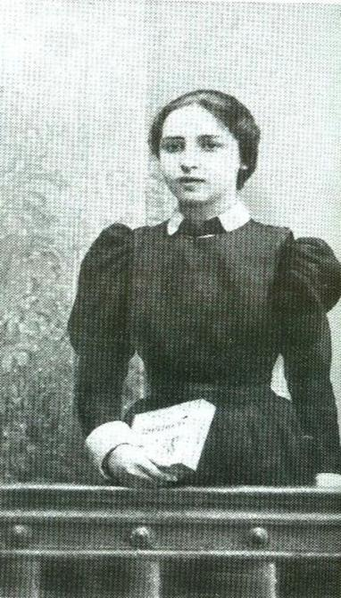
В Дрездене он познакомился с Софьей Дымшиц. Она была непохожа ни на одну из знакомых ему женщин ‒ искренняя, пылкая, независимая, рано вышла замуж, но ушла от мужа и жила одна. Толстой влюбился, Софья отвечала ему взаимностью, но родители девушки были против их отношений. Толстой вернулся
в Петербург.

Slide 14

Вскоре в Петербург возвращается и Софья,
которой Толстой делает предложение,
но пожениться они не могут, так как оба не разведены.
Влюбленные поселились на даче в финском местечке
Лутахенде. Там Толстой много и напряженно работал,
писал сказки в духе русского народного творчества.

Slide 15
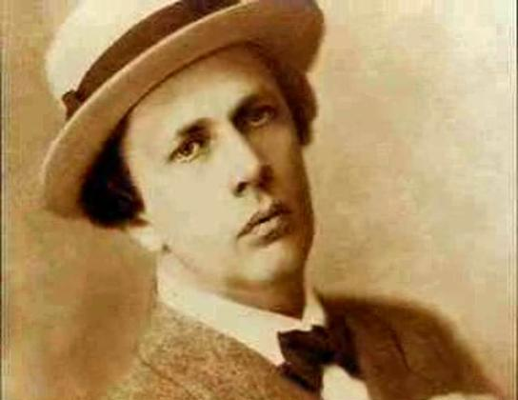


В 1908 году в журнале "Нива" он напечатал свой первый рассказ «Старая башня».
«Потом, в один серенький денек, оказалось в моем кошельке сто рублей на всю жизнь (и неоконченный институт), и, не раздумывая, я кинулся в мутные воды литературы.»

Slide 16
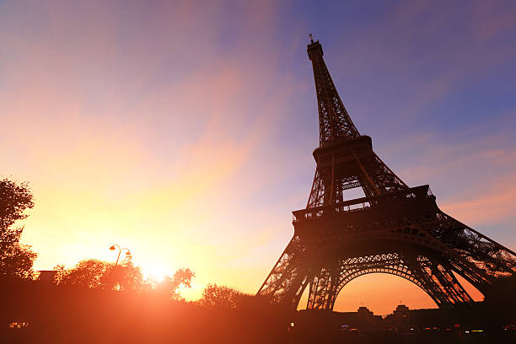

Толстой и Дымшиц уезжают в Париж, где писатель работал изо дня в день по строго заведенному расписанию. В итоге рождаются «Сорочьи сказки», публикация которых принесла Толстому первую популярность.

Slide 17

Как писатель Алексей Толстой состоялся в 1910 году, когда его основной темой стали родные места и люди, которые его окружали. Это были рассказы его матери, родственников об уходящем и ушедшем мире разоряющегося дворянства. Мир чудаков, красочных и нелепых… Это была художественная находка. Успех книги у читателей был несомненным. Толстой после публикации «Заволжья» сразу стал известен.

Slide 18
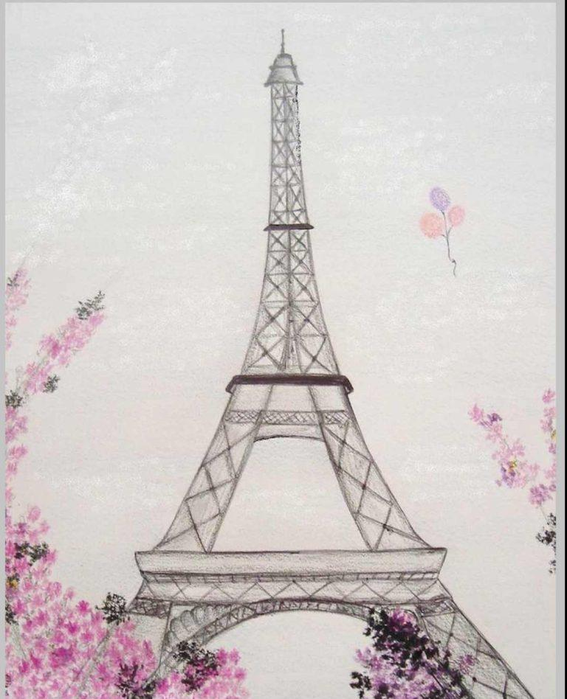
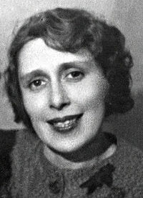
В 1910 году Толстой получил развод и собирался жениться на Софье Дымшиц. В конце декабря он писал отчиму в Самару, что Софья ждёт ребёнка и они должны пожениться. Однако эти планы не осуществились. В мае 1911 года Софья уехала в Париж, а через два месяца к ней присоединился Толстой. В Париже у них у них родилась дочь, которую окрестили в русской церкви, дав ей имя Марианна.
Дочь Толстого
и Софьи Дымшиц –
Марианна

Slide 19
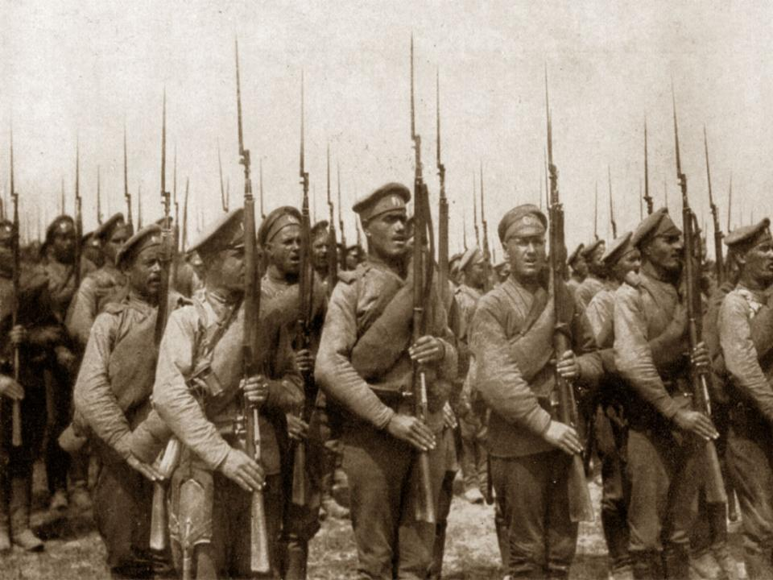
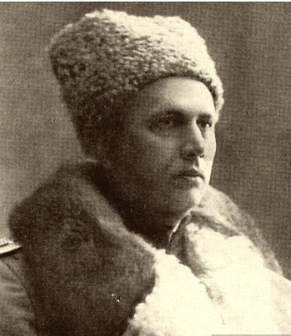
Когда началась первая мировая война, Толстой был освобожден от военной службы. Но в стороне от тревожных событий писатель не остался и стал корреспондентом «Русских ведомостей». Он писал очерки военных действий, многочисленные рассказы. В тот год наметился перелом и в личной жизни писателя.

Slide 20
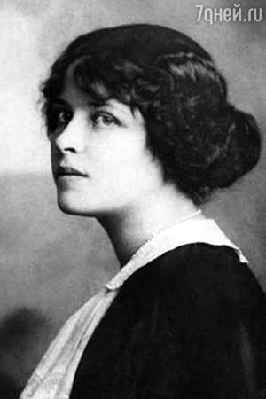

В 1914 году он вновь встречает
Наталью Крандиевскую, с которой был знаком ранее. Это была незаурядная женщина ‒ красивая, умная и талантливая. Она писала и публиковала стихи, увлекалась живописью.

Slide 21
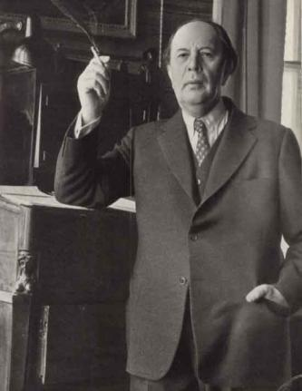
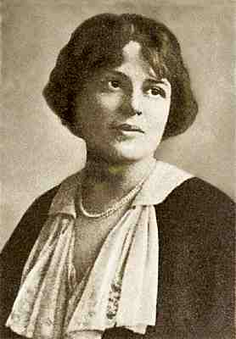
Весной 1917 года Толстой обвенчался с Натальей Васильевной. К тому времени у них уже родился сын Никита. Алексей Николаевич был счастлив. Будущее представлялось ему в радужных тонах, и даже февральская революция не только не омрачала его существования, но вызывала энтузиазм.

Slide 22
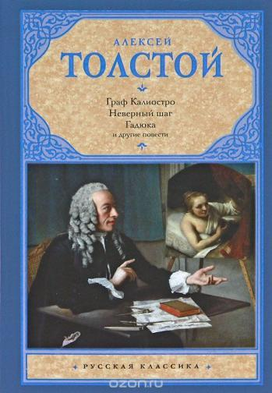
Революционные события октября 1917 года Алексей Толстой принял настороженно. Летом 1918-го он перевез семью в Одессу, спасаясь от большевиков. В южном городе появилась повесть «Граф Калиостро» и комедия «Любовь – книга золотая».

Slide 23

С огромными трудностями
и подвергая свою жизнь опасности,
семья перебирается во Францию.

Slide 24
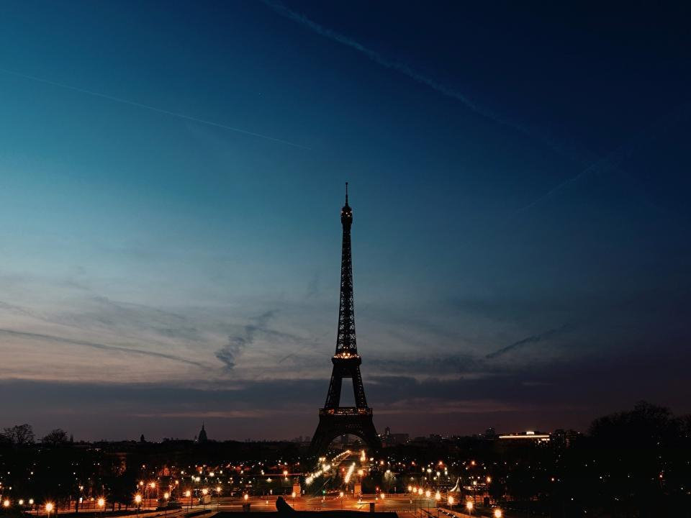

В Париже Алексей Толстой написал роман «Сестры» ‒ первую книгу трилогии «Хождение по мукам», посвященную судьбам людей в катастрофическую эпоху. Позднее он говорил: «Катя ‒ это всё Наталья Васильевна». Она действительно была такой ‒ красивой, женственной, беззаветно любящей и стойко переносящей все невзгоды.

Slide 25
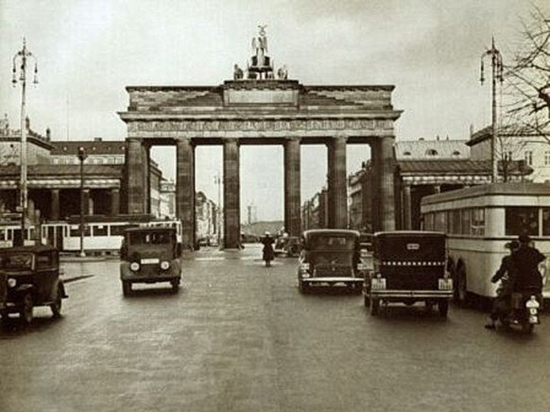
В 1921 году Толстые перебрались в Берлин, где у них родился второй сын Дмитрий. Наталья Крандиевская целиком посвятила себя творческим замыслам мужа и интересам семьи.

Slide 26
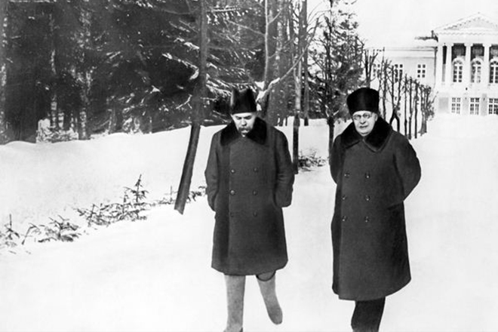
В 1922 году Берлин посетил Горький. С ним у писателя установились тесные дружеские отношения. Под влиянием Алексея Максимовича писатель в 1922 году опубликовал «Открытое письмо», в котором объяснял причины своего разрыва с белой эмиграцией и безоговорочно признавал советскую власть.

Slide 27


В Берлине Толстой написал роман «Аэлита», повести «Черная пятница» и «Рукопись, найденная под кроватью», а также закончил начатую еще в Париже замечательную автобиографическую повесть «Детство Никиты», которую посвятил своему сыну.

Slide 28
И все же, несмотря на несомненный успех своих книг, Толстой не мог примириться с тем, что вынужден жить вдали от родных мест.
«Жизнь в эмиграции была самым тяжелым периодом моей жизни. Там я понял, что значит быть парией, человеком, оторванным от родины…» ‒ писал он позднее.

Slide 29

И вот, наконец, летом 1923 года Толстой с семьёй
возвращается из-за рубежа в Петербург. Вернувшись в Россию, Толстой тут же втянулся в работу, не давая себе не малейшей передышки. Он по прежнему много писал, все написанное им издавали, он получал солидные гонорары. Толстого увлек жанр фантастики, и он взялся за написание еще одного научно-фантастического романа «Гиперболоид инженера Гарина».

Slide 30
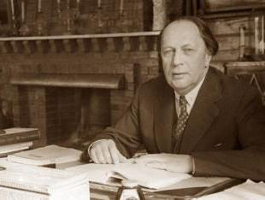
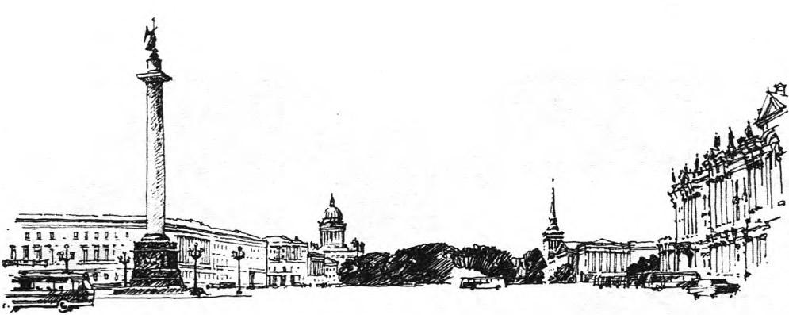
В 1927-1928 годах писатель работает над
продолжением романа
«Хождение по мукам».

Slide 31

А в феврале 1929 года он начинает работу на романом
«Петр Первый». Россия в изображении Толстого менялась, в ней под сильным и жестким руководством Петра шли серьезные преобразования. Толстой работал с подлинными фактами, но неистощимая фантазия и подлинное знание русского языка делали роман красочным и увлекательным. «Петр Первый» имел необычайный успех.

Slide 32

И передать нельзя, сколь трудно, почти невозможно было после блистательного Алексея Константиновича Толстого и необъятного Льва Николаевича писателю по фамилии Толстой, а по имени-отчеству Алексей Николаевич, не затеряться в тени великих предшественников и не посрамить, а приумножить славу своего старинного и знатного рода.

Slide 33
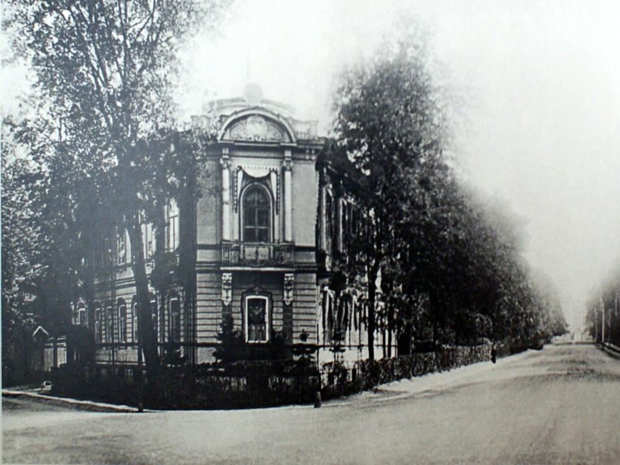
В мае 1928 года Толстой с семьей переехал из Ленинграда в Детское Село (бывшее Царское село). Его дом в Детском Селе был открыт и хлебосолен.
Толстой любил устраивать праздники и для взрослых,
и для детей.

Slide 34
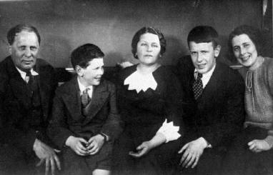
К числу лучших в мировой литературе повестей Алексея Толстого для детей принадлежит «Золотой ключик, или Приключения Буратино» (1935), весьма основательная и удачная переделка сказки итальянского писателя 19 века Коллоди «Пиноккио».
Семья Алексея Толстого: в центре жена –
Наталья Крандиевская, дети –
Никита и Дмитрий и дочь от второго брака - Марианна

Slide 35
К числу лучших в мировой литературе повестей Алексея Толстого для детей принадлежит «Золотой ключик, или Приключения Буратино» (1935), весьма основательная и удачная переделка сказки итальянского писателя 19 века Коллоди «Пиноккио».

Slide 36

«Кто с доброй сказкой входит в дом?
Кто с детства каждому знаком?
Кто не ученый, не поэт,
А покорил весь белый свет?
Кого повсюду узнают?
Скажите, как его зовут?...»

Slide 37
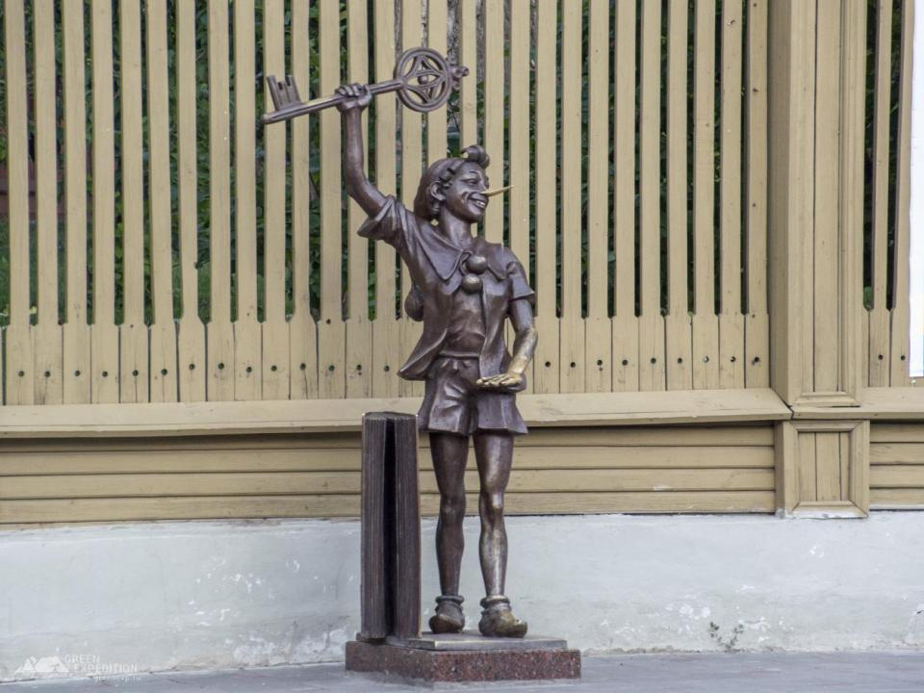
В 2015 году к 130-летию со дня рождения писателя в Самаре была установлена скульптурная композиция «Буратино».

Slide 38
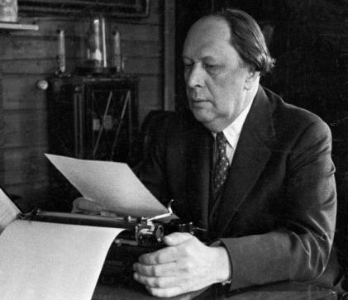
В свои 53 года Толстой не потерял интереса к женщинам, и отсутствие новых побед на любовном фронте сказывалось на его душевном состоянии куда ощутимее, чем творческое переутомление. В последнее время он все чаще повторял: «У меня осталась одна работа. У меня нет личной жизни…»

Slide 39
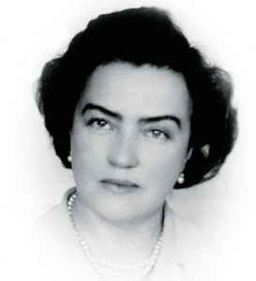
После 20 совместно прожитых лет между Толстым и его женой наметилось охлаждение. И в 1935 году Толстой оставил семью и женился на
Людмиле Баршевой.
Женщины любили его за необычайно легкий нрав и широту натуры.

Slide 40
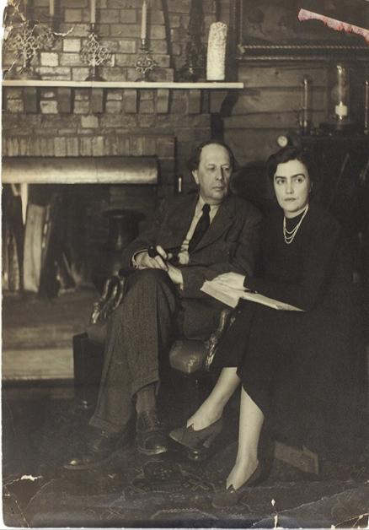
Так случилось, что в августе 1935 года в дом к Толстым пришла красавица-секретарша Людмила Крестинская-Баршева. В октябре Людмила , которая была разительно младше Алексея Николаевича, стала его супругой. Вместе они прожили до кончины писателя.

Slide 41
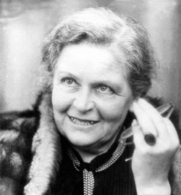
Удар, нанесенный ей Толстым, Крандиевская выдержала с трудом. Как выжила? Просто снова начала писать — и стихи, и прозу. В 1935— 1940 годах она написала цикл стихов «Разлука» — безответный разговор с оставившим ее любимым человеком:
«С кем ты коротаешь в тихом разговоре
За вечерней трубкой медленный досуг?..»

Slide 42
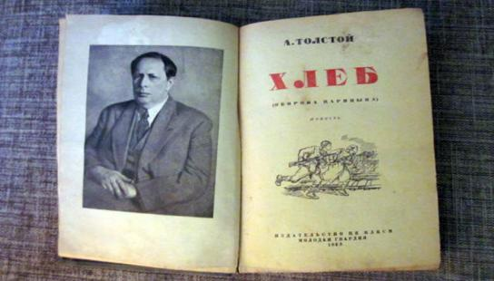
В 1937 году Алексей Толстой написал повесть «Хлеб», в которой рассказал о выдающейся роли Сталина в защите Царицына в годы гражданской войны. Но главной книгой, над которой трудился писатель последние 16 лет жизни, был исторический роман
«Петр Первый».

Slide 43
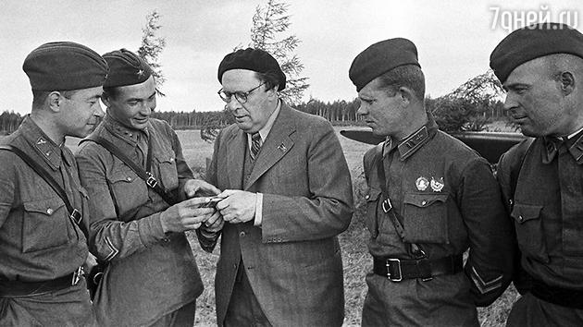
С первых же дней войны его оружием стало слово. Он умел находить нужные слова, жесткие и понятные, цепляющие и западающие в душу. Он писал: «Встанем стеной против смертельного врага. Страшнее смерти позор и неволя. Зубами перегрызть хрящ вражеского горла ‒ только так! Ни шагу назад!».

Slide 44
Осенью 1941 года Толстой эвакуировался в Ташкент. В годы войны он написал более шестидесяти патриотических статей, в том числе знаменитый очерк «Родина», фронтовой цикл «Рассказы Ивана Сударева».

Slide 45
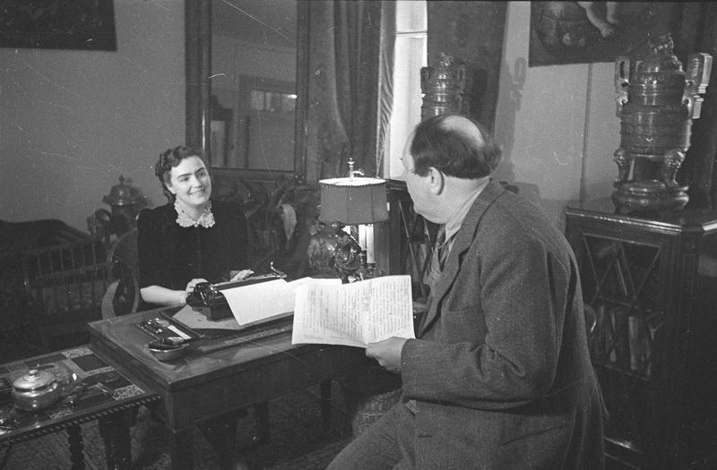
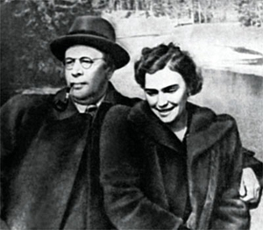
Людмила Баршева была последней музой писателя
и во всём помогала своему мужу

Slide 46
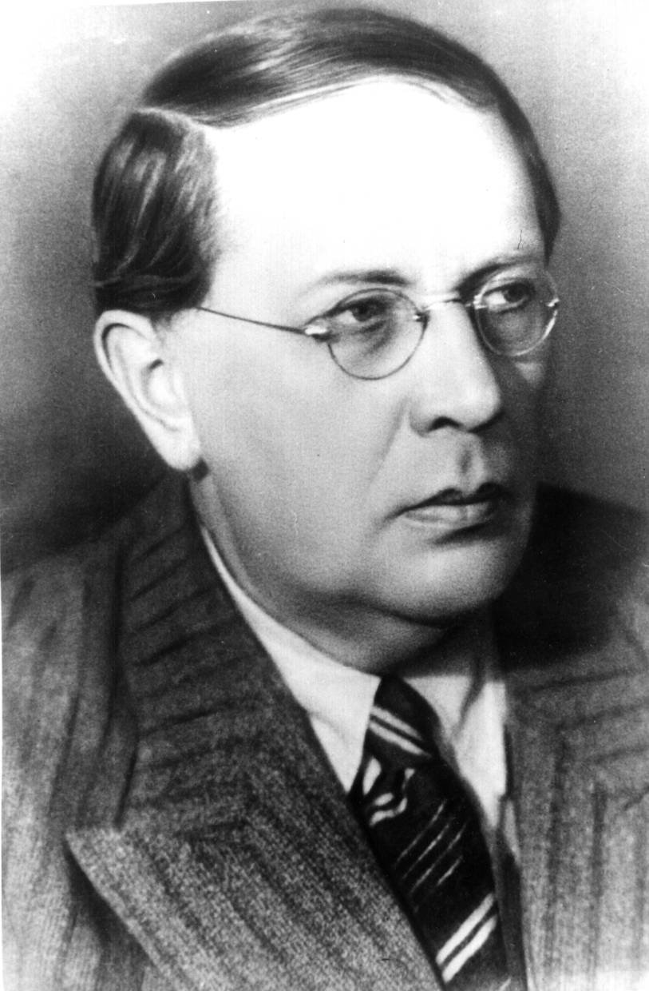
В 1944 году врачи поставили Алексею Толстому страшный диагноз: рак легкого. Полгода писателя мучили адские боли. Он умер в феврале 1945 в Москве, не дожив до Победы. Похоронили Алексея Толстого на Новодевичьем кладбище.
В октябре 1987 года в столице на улице Спиридоновка, где прожил последние годы писатель с супругой Людмилой, открыли музей.

Slide 47
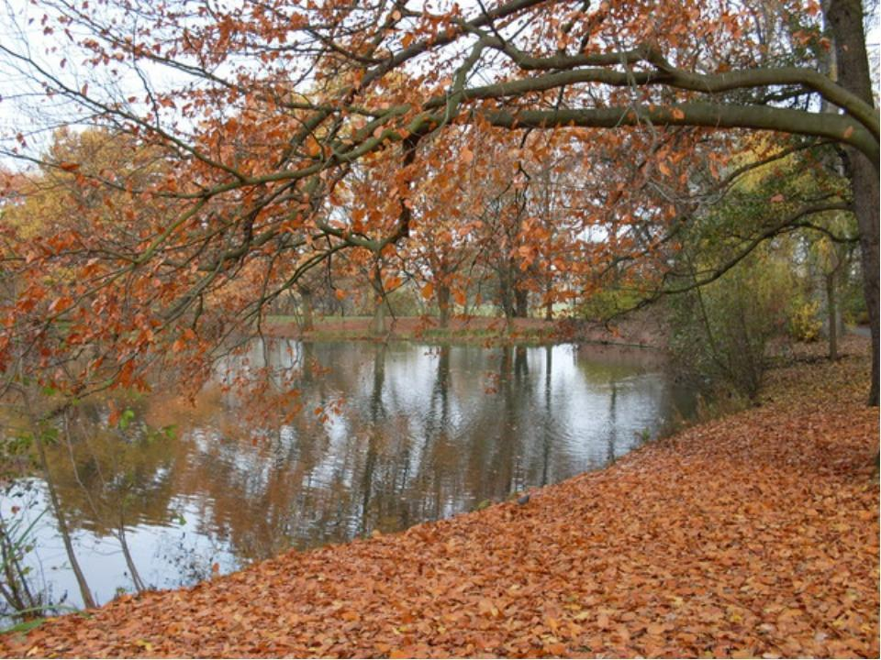
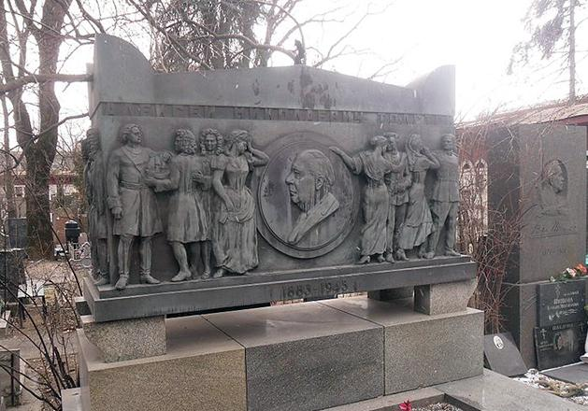
Памятник Алексею Толстому на Новодевичьем кладбище

Slide 48
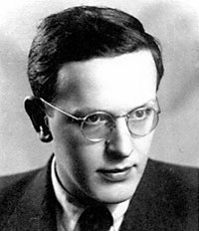
Никита - старший
из сыновей Алексея Толстого
и Натальи Крандиевской,
талантливый физик, участник Великой
Отечественной Войны.

Slide 49
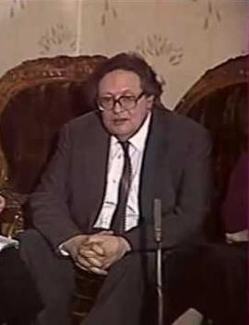
Второй сын Толстого - Дмитрий
заслуженный деятель искусств России, профессор Санкт-Петербургской консерватории, автор опер «Маскарад», «Капитанская дочка», «Гранатовый браслет», «Князь Серебряный», балета «Аэлита» и др.,

Slide 50
Благодаря своим историческим, научно-фантастическим, социальным произведениям, Алексей Толстой по праву считается одним из популярнейших авторов ХХ века. Его книги «Хождение по мукам», «Аэлита», «Гиперболоид инженера Гарина», «Золотой ключик, или Приключения Буратино» стали классикой отечественной литературы. Образцом для произведений исторического жанра стал роман «Петр Первый», рассказывающий про молодость и становление великого императора.
Нам осталось необозримое творчество Алексея Толстого. В его рассказах, романах, пьесах, сказках, каждый может найти не только захватывающе интересное, но и близкое себе по духу и по состоянию души.

Slide 51
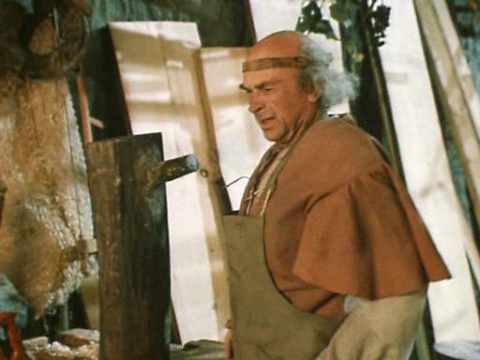
24 произведения А.Н. Толстого были экранизированы, некоторые даже несколько раз.
«Приключения
Буратино»
1975 год

Slide 52
Использованы материалы с сайтов:
http://www.people.su/108600_2
http://people-archive.ru/character/aleksey-nikolaevich-tolstoy
https://24smi.org/celebrity/3966-aleksei-tolstoi.html
http://stuki-druki.com/authors/Tolstoi-Alexei.php
https://wiki2.org/ru/Толстой,_Алексей_Николаевич
https://news.yandex.ru/yandsearch?text=алексей%20николаевич%20толстой%20семья&lr=35&rpt=nnews2&rel=rel&grhow=clutop&from=serp
https://www.ul.kp.ru/daily/26179.4/3068820/
https://www.allsoch.ru/tolstoj_an/
https://yandex.ru/images/search?text=дмитрий%20алексеевич%20толстой&noreask=1&lr=35
https://slovar.wikireading.ru/1348608
https://yandex.ru/images/search?text=дмитрий%20алексеевич%20толстой%20композитор&noreask=1&lr=35
http://www.topos.ru/article/3319
https://news.yandex.ru/yandsearch?text=толстой%20алексей%20николаевич&lr=35&rpt=nnews2&rel=rel&grhow=clutop&from=serp
http://librebook.me/list/person/aleksei_nikolaevich_tolstoi

Slide 53
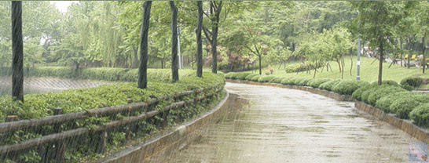
Подготовила главный библиограф читального зала
Центральной библиотеки Л.П. Кудрявцева

